Slide 1
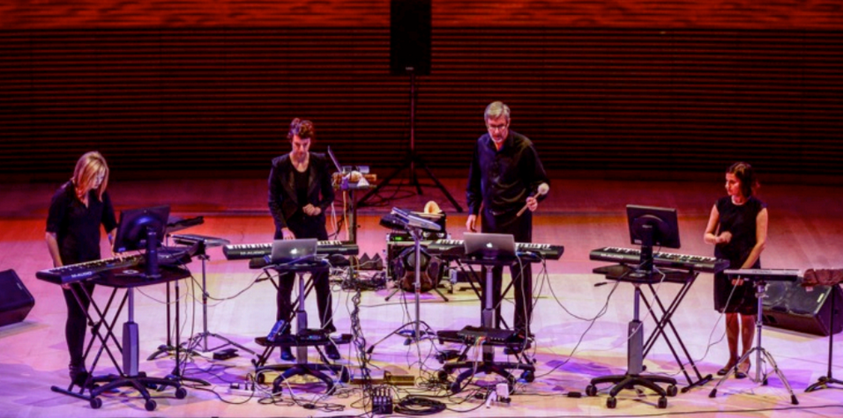
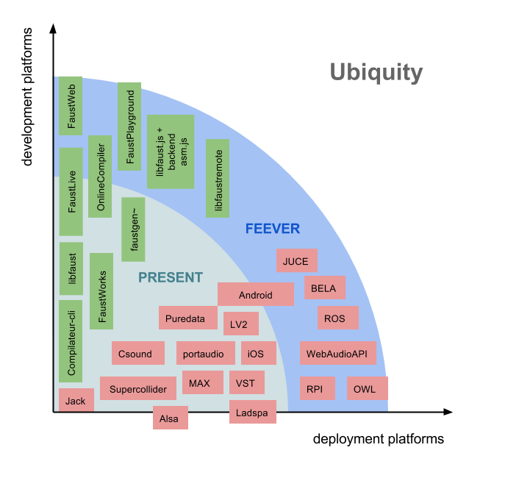
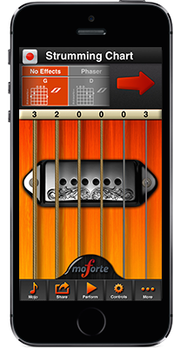






Programme : Blanc SIMI 2
FEEVER – Faust Environment Everyware
Edition : 2013
Contact : pierre.jouvelot@
mines-paristech.fr
COORDINATEUR : ARMINES PARTENAIRES : GRAME, IRISA, CIEREC
Abstract:
The FEEVER project aims at providing Faust-based audio technologies that will make the whole digital world sing, when browsing at home or listening on mobile devices. Major advances in language theory and imple-mentation, software infrastructure, education material and music experiments are direct FEEVER outputs.
OBJECTIFS DU PROJET
Faire du langage fonctionnel de traitement du signal audio Faust (faust.grame.fr) un composant essentiel du monde numérique
Intégrer de façon transparente les modèles théoriques et outils technologiques développés dans le cadre de FEEVER dans l’écosystème Faust existant
Faire de Faust le « JavaScript de l’audio »
Fournir une solution ubiquitaire, efficace et portable sur les environnements internet, mobiles ou objets connectés
Promouvoir, à long terme, Faust comme norme internationale de traitement audio
MÉTHODOLOGIE ET RÉSULTATS
Extension multirate de Faust permettant de manipuler des signaux de taux d’échantillonnage variés, couplée à la manipulation de structures de données
Modélisation physique d’instruments (clavecin)
Prototype d’assistant de preuves fondé sur le système Coq pour le traitement du signal audio, avec appli-cation aux programmes Faust
Découverte de la notion d’horloge liquide, un modèle étendu synchrone des rates de Faust
Proposition d’un nouveau langage intermédiaire, Wagner, compatible avec Faust
Version multiplateforme « Faust-as-a-Service » autour de l’environnement Faust Playground
Développement et validation pédagogique in situ de contenus éducatifs pour faciliter l’accès à l’éco-système Faust à tous (écoles, universités, formation)
Conception et réalisation en concert d’oeuvres musicales mobilisant les technologies développées dans le cadre du projet
Organisation de conférences internationales (Outils pédagogiques innovants, Linux Audio)
Turenas live, Stanford, 2014
Plateformes de
développement/
déploiement
moForte guitar
(« Faust inside »)
CONCLUSION ET PERSPECTIVES
Projet interdisciplinaire à impact international alliant
  formalisation avancée,
  développements logiciels originaux,
  outils pédagogiques et artistiques innovants
  et événementiel (concerts, expositions mu-séographiques, happenings)
Accent mis sur la diffusion large et la facilité d’accès concernant les environnements et méthodes déve-loppés dans le cadre du projet FEEVER
Participation à l’effort de promotion de l’approche « programmation fonctionnelle » dans l’industrie du traitement numérique du signal
L’informatique musicale, un domaine d’application artisti- que motivant pour promouvoir l’éducation en STEM (Sciences, technologies, ingénierie et mathématiques) auprès de tous les publics
Projet labellisé par
Notes:
Etapes:
Veuillez compléter ce modèle de poster,
Le soumettre pour validation sur votre espace intervenant, « modifier mes informations » → « envoyer vos documents »
Une fois validé par l’organisation, veuillez imprimer votre poster au format A0 pour les Rencontres du Numérique 2016.
Remarques:
Veuillez laisser figurer sur votre poster les items suivants seulement si votre consortium est international: logo « sphère à drapeaux » et liste des pays participants.
Si pertinent, vous pouvez faire figurer les mentions suivantes dans la partie LOGOS PARTENAIRES : « Projet labellisé par + logo du pôle » et/ou « « projet co-financé par + logo du co-financeur ».

